Slide 1
Ruby程序设计语言 第六章：Ruby on Rails敏捷开发实践2 ——对象关系
沃天宇 <woty@act.buaa.edu.cn>
2018-10-25

Slide 2
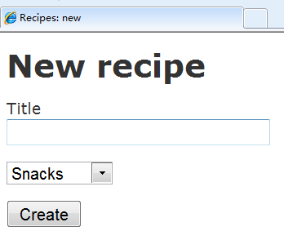
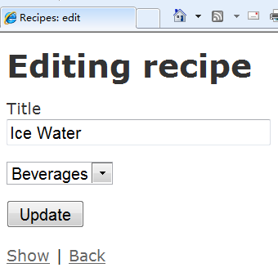
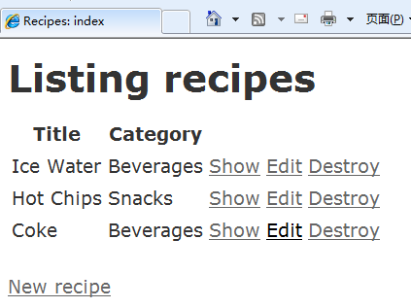
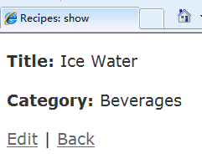
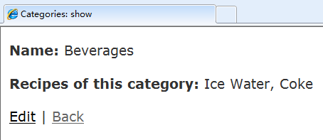
Cookbook3效果
1
2
3
4
5

Slide 3
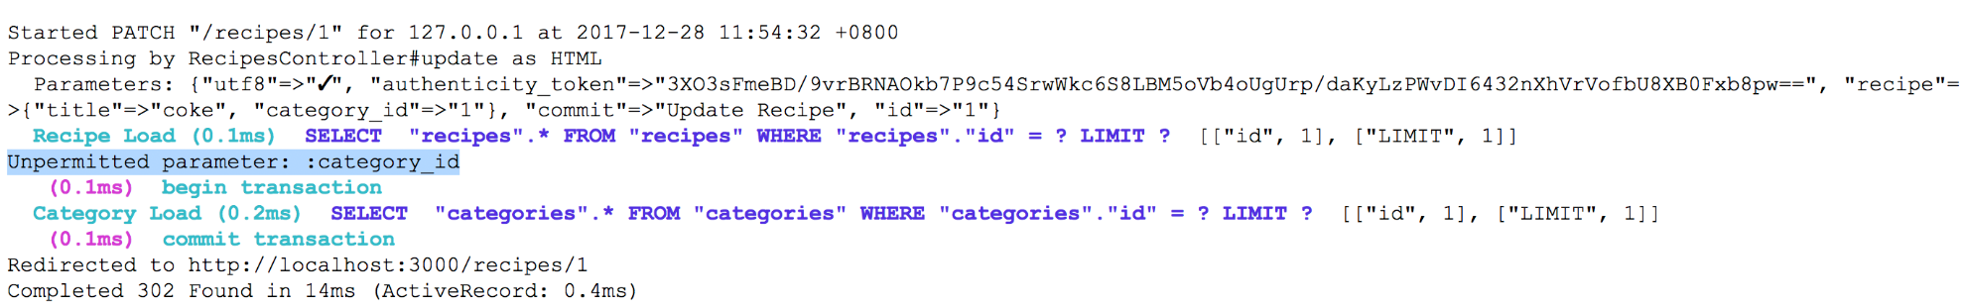
为什么不能修改Category？
调试技巧：观察服务器端输出，看看是否有错
什么叫做Unpermitted parameter？

Slide 4
为什么不能修改Category？
按下Update按钮后发生了什么？
提交表单，View提交的表单中包含在界面上输入的参数（parameter）
在服务器端通过params参数访问，可以看成一个Hash对象
RecipeController#update被调用
"recipe"=>{"title"=>"coke","category_id"=>"1"}

Slide 5
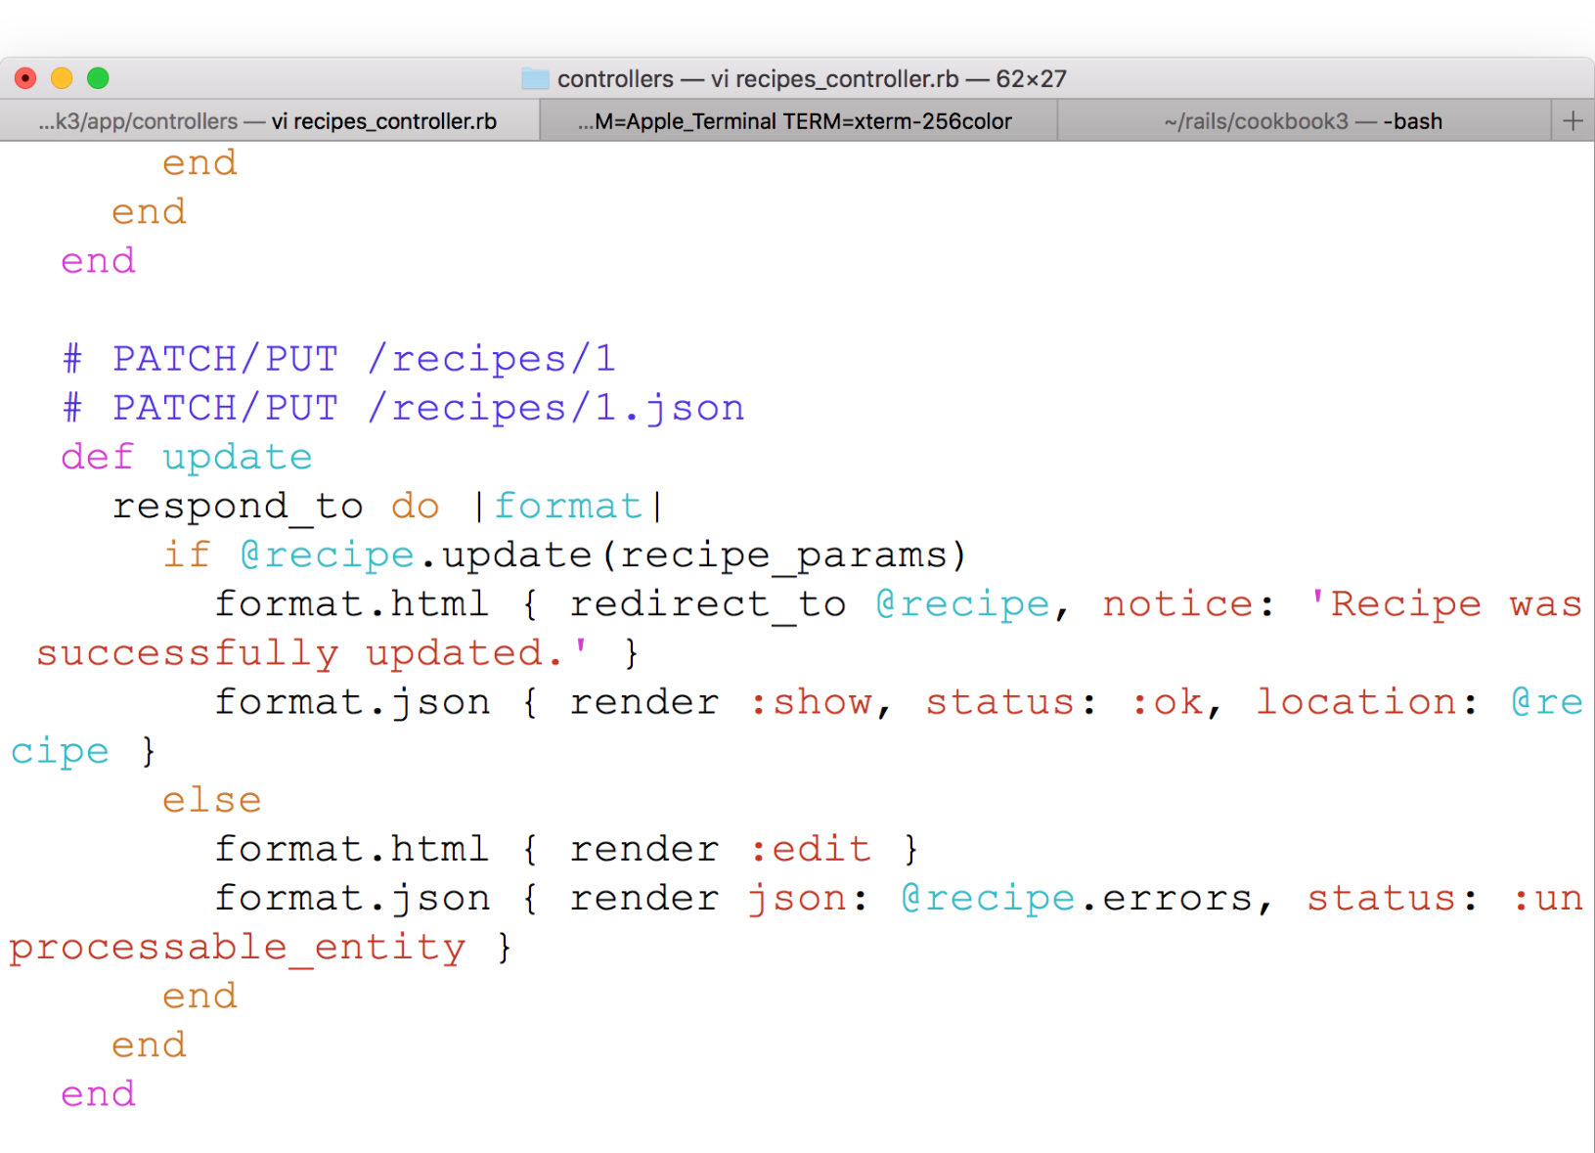
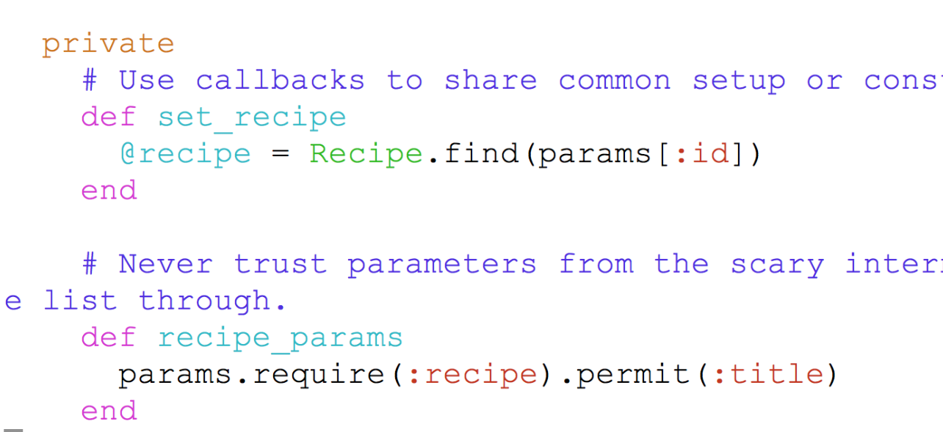

Slide 6
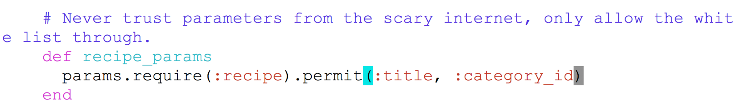
为什么不能修改Category？
ActionRecord#update方法需要显示声明允许更新的param参数
在这里，就是需要允许category_id参数
修改为：
注意上面的注释，思考为什么要对传递参数白名单管理？举例说明。

Slide 7
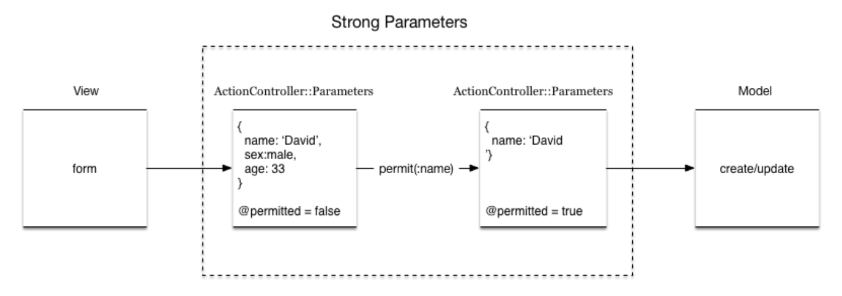
Strong Parameter
机制（since rails4）
过滤非法参数应该是M、V、C谁的工作？

Slide 8
15min制作一个blog
功能需求
基本的blog功能
发文，每篇blog有标题、内容，创建时间
修改
查看blog列表
删除blog
回帖（comment）功能
可以针对每篇blog回帖
按照回帖时间排序
简单的用户管理
用户
需要登录才能添加、修改、删除自己发表的blog、评论

Slide 9
主要学习内容
强化基于脚手架的应用开发
输入表单验证（model validation）
namespace的使用
path shortcut的使用
before_action的使用
http_basic认证、form认证
layout和部分渲染（partial render）的使用
i18n=Internationalization

Slide 10
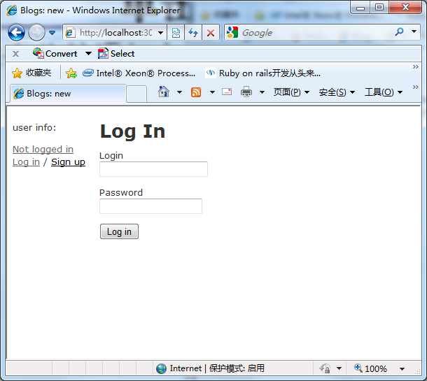
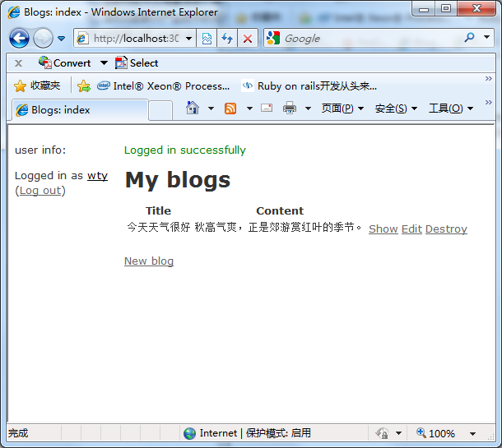
基本效果

Slide 11
基本数据关系设计
User
id:integer
username:string
password:string
email:string
Blog
id:integer
user_id:integer
title:string
content:text
created_at:datetime
updated_at:datetime
comment
id:integer
blog_id:integer
content:text
user_id:integer
created_at:datetime
updated_at:datetime

Slide 12
实现步骤
1. 生成工程框架
2. 用脚手架生成数据模型的增删改查基本界面
3. 增加对blog相关字段的判空
4. 增加comment功能
5. 增加用户登录与访问控制功能

Slide 13
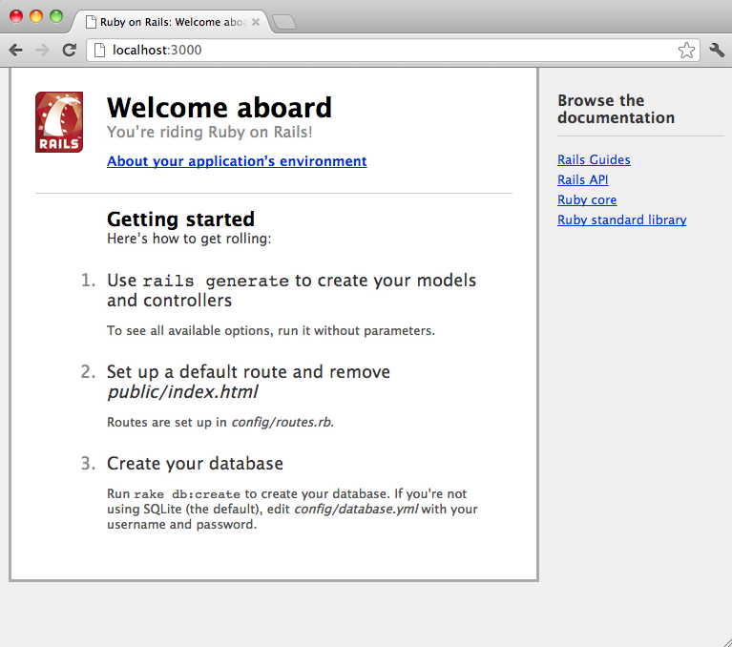
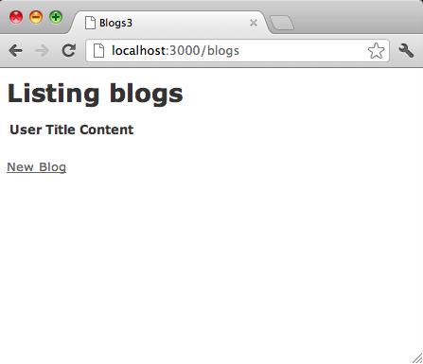
实现步骤
1. 生成工程框架
rails new blog4
2. 用脚手架生成blog数据模型的增删改查基本界面
rails g scaffold blog title:string content:text
rake db:migrate
看看效果

Slide 14
深入理解CRUD，小练习
以下哪个action不会通过scaffold生成器在controller代码中生成？
A. index
B. update
C. delete
D. destroy

Slide 15
深入理解CRUD
通过scaffold生成的controller代码中包含7个action，这和对数据的crud(增删改查)怎么对应的？
index
show
new
edit
create
update
destroy
查询：
集合查询（列表，index）
成员查询（详细信息，show）
增加：
收集信息页面（new）
执行数据对象创建（create）
修改：
收集信息页面（edit）
执行数据对象更新（update）
删除
执行数据对象删除（destroy）
增
删
改
查

Slide 16
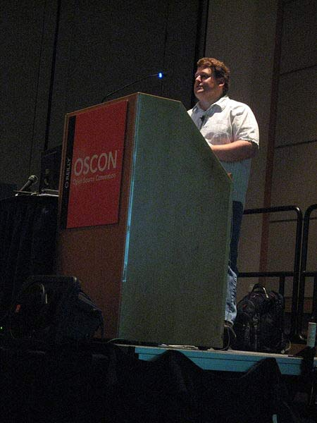
理解RESTful
（动态）网页 = 软件
软件设计不能太随意，否则不好开发和维护
互联网软件交互是核心，交互协议是HTTP，还需要“交互模式”来规范其软件体系结构
RESTful：
REpresentational State Transfer
Roy Thomas Fielding在他2000年提出
网络上的资源（数据）都用URI标识
网络上传输的是资源的“表现”
通过资源“表现”(HTTP)来修改资源状态
很多网络化软件（MIS）都是干这些事情
http://www.ics.uci.edu/~fielding/pubs/dissertation/top.htm
Roy Thomas Fielding：HTTP协议（1.0版和1.1版）的主要设计者、Apache服务器软件的作者之一、Apache基金会的第一任主席

Slide 17
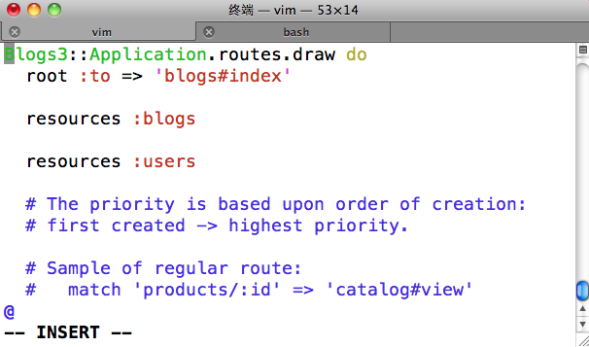
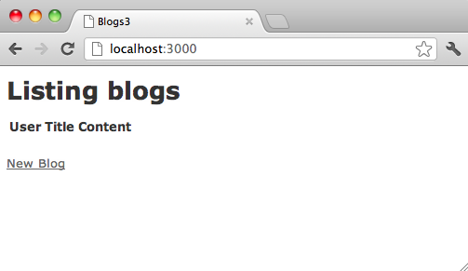
调整一下根目录路由
http://localhost:3000/
如何让网站“根目录”直接指向blogs？
修改config/routes.rb

Slide 18
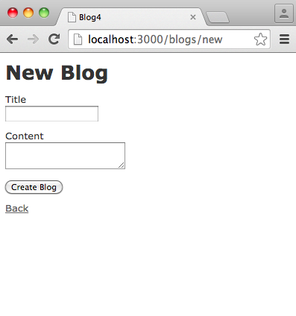
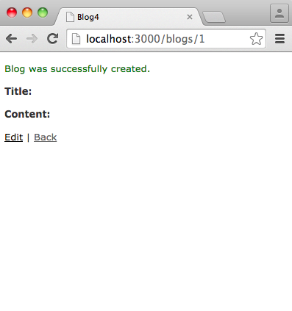
增加对blog相关字段的判空
blog_controller.rb
def new
@blog = Blog.new
respond_to do |format|
format.html # new.html.erb
format.xml { render :xml => @blog }
end
end
views/blogs/_form.html.erb
<%= form_for(@blog) do |f| %>
…
<div class="field">
<%= f.label :title %><br />
<%= f.text_field :title %>
</div>
<div class="field">
<%= f.label :content %><br />
<%= f.text_area :content %>
</div>
<div class="actions">
<%= f.submit %>
</div>
<% end %>

Slide 19
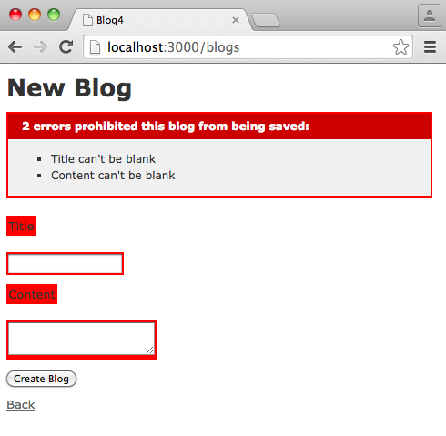
增加对blog相关字段的判空
models/blog.rb
class Blog < ActiveRecord::Base
validates :title, :content, presence: true
end
谁干的？How？

Slide 20
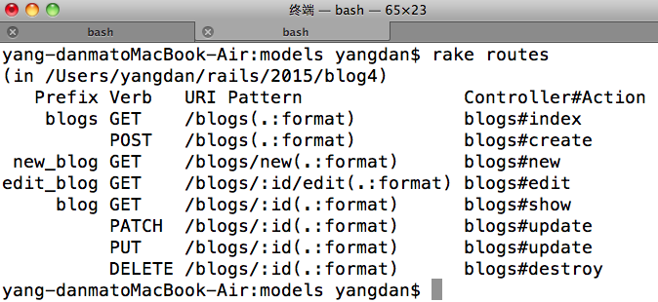
代码分析
当用户点击“Create Blog”时哪个action被触发？为什么？
new
create
edit
update

Slide 21
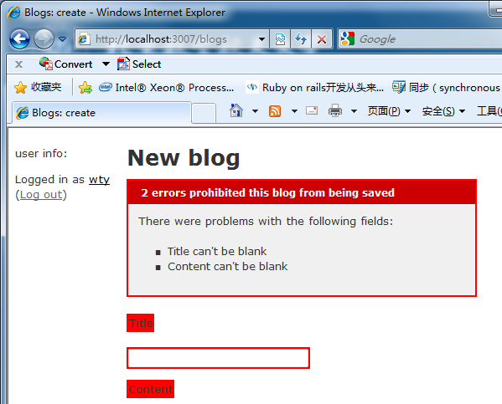
代码分析——原理
blog_controller.rb
def create
@blog = Blog.new(params[:blog])
respond_to do |format|
if @blog.save
format.html { redirect_to @blog, notice: 'Blog was successfully created.' }
format.json { render json: @blog, status: :created, location: @blog }
else
format.html { render action: "new" }
format.json { render json: @blog.errors, status: :unprocessable_entity }
end
end
end
views/blogs/new.html.erb
<h1>New blog</h1>
<%= render 'form' %>
<%= link_to 'Back', blogs_path %>
views/blogs/_form.html.erb
<% if @blog.errors.any? %>
<div id="error_explanation">
<h2><%= pluralize(@blog.errors.count, "error") %> prohibited this blog from being saved:</h2>
<ul>
<% @blog.errors.full_messages.each do |msg| %>
<li><%= msg %></li>
<% end %>
</ul>
</div>
<% end %>
…

Slide 22
render和rediret_to
都是完成本次http请求的手段
Render：在针对本次http请求的响应中“渲染”HTML结果内容，响应代码200，表示正常返回。浏览器收到该响应后，会直接在页面上展现。
Completed 200 OK in 77ms (Views: 75.3ms | ActiveRecord: 0.2ms)
Redirect_to：针对本次http请求的响应由一个特殊的响应代码（302）和新URL组成，表示通知浏览器“重定向”到另一个页面。浏览器收到该响应后，会重新对给定的URL发起一个新的请求。
Redirected to http://localhost:3000/blogs/2
Completed 302 Found in 10ms (ActiveRecord: 4.6ms)

Slide 23
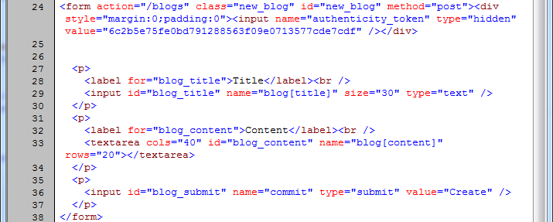
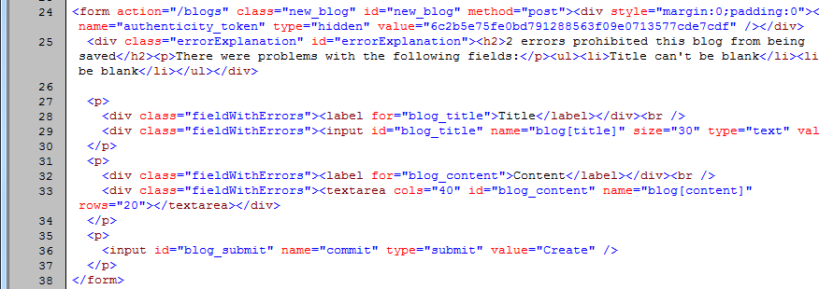
渲染结果
正常
出错

Slide 24
其他表单（模型）验证方法
Validation Helpers（常见验证需求）
acceptance → 接受条款
validates_associated → 验证关联数据模型(避免死循环)
confirmation → 验证password确认
exclusion → 不包含在某个集合中（保留内容）
format → 符合特定格式（正则表达）
inclusion → 包含于某个集合中（限制输入范围）
length → 字符串长度（等于、最大、最小、范围）
numericality → 数值数据范围
presence → 不为空
absence → 当前值为空
uniqueness → 值唯一(Username)
自定义验证
validate { }、validates_with、validates_each
请阅读：
http://guides.rubyonrails.org/active_record_validations.html

Slide 25
声明式编程 vs 命令式编程
通过声明式编程隐藏实现细节，侧重结果（What）
根据convention定义流程，高重用，放弃细节关注业务需求
例如：
Array#map
SQL
Model
命令式编程侧重步骤和流程（How）
定义流程、具体业务逻辑，低重用
Controller action
models/blog.rb
class Blog < ActiveRecord::Base
has_many :comments
validates :title, :content, presence: true
end

Slide 26
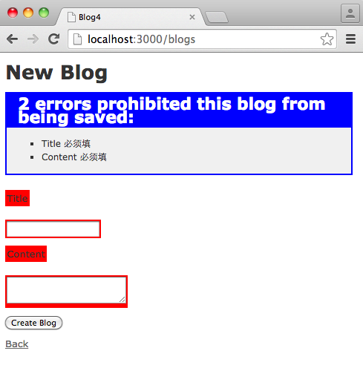
思考题
出错信息如何定制？
出错样式如何定制？
app/assets/stylesheets/scaffolds.css.scss

Slide 27
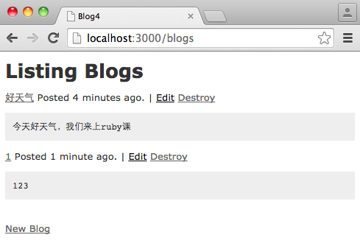
改进一下blog列表和展示界面
用<div>替代表格
views/blogs/index.html.erb
<h1>Listing blogs</h1>
<div class="blogs”>
<% @blogs.each do |blog| %>
<div class=”blog”>
<%= link_to blog.title, blog %>, Posted <%= time_ago_in_words blog.created_at %> ago. |
<%= link_to 'Edit', edit_blog_path(blog) %>
<%= link_to 'Destroy', blog, method: :delete, data: {
confirm: 'Are you sure?' } %>
<pre><%= blog.content %></pre>
</div>
<% end %>
</div>
<br />
<%= link_to 'New Blog', new_blog_path %>

Slide 28
增加comment功能
1. 用脚手架生成comments基本框架
rails g scaffold comment blog:references content:text
blog_id:integer
content:text
2. 建立模型关联
models/blog.rb
models/commnet.rb
class Blog < ActiveRecord::Base
validates_presence_of :title, :content
has_many :comments
end
class Comment < ActiveRecord::Base
belongs_to :blog
end

Slide 29
增加comment功能
Comment是依附于blog存在的
嵌套资源
调整路由
调整后路由表
rake routes
route.rb
Blog3::Application.routes.draw do
# resources :comments
resources :blogs do
resources :comments
end
…
blog_comments GET /blogs/:blog_id/comments(.:format) comments#index
POST /blogs/:blog_id/comments(.:format) comments#create
new_blog_comment GET /blogs/:blog_id/comments/new(.:format) comments#new
edit_blog_comment GET /blogs/:blog_id/comments/:id/edit(.:format) comments#edit
blog_comment GET /blogs/:blog_id/comments/:id(.:format) comments#show
PUT /blogs/:blog_id/comments/:id(.:format) comments#update
DELETE /blogs/:blog_id/comments/:id(.:format) comments#destroy

Slide 30
增加comment功能
调整路由后URL形式
http://localhost:3000/blogs/1/comments
http://localhost:3000/blogs/1/comments/new
http://localhost:3000/blogs/1/comments/1
http://localhost:3000/blogs/1/comments/1/edit

Slide 31
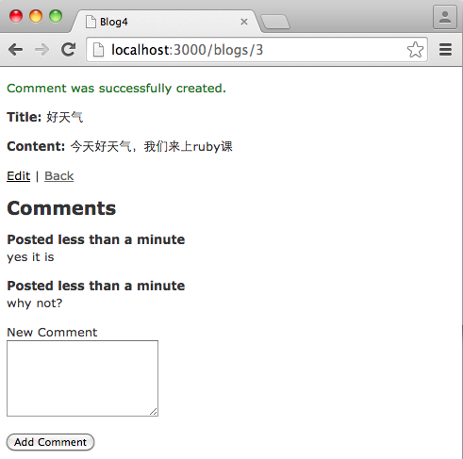
显示comments列表
views/blogs/show.html.erb
…
<%= link_to 'Edit', edit_blog_path(@blog) %> |
<%= link_to 'Destroy', @blog, :confirm => 'Are you sure?', :method => :delete %> |
<%= link_to 'See All Posts', blogs_path %>
<h2>Comments</h2>
<div id="comments">
<%= render :partial => @blog.comments %>
</div>
views/comments/_comment.html.erb
<%= div_for comment do %>
<p>
<strong>Posted
<%= time_ago_in_words(comment.created_at) %>
</strong><br />
<%= comment.content %>
</p>
<% end %>

Slide 32
添加新comments

Slide 33
添加新comments
controllers/comments_controller.rb
views/blogs/show.html.erb
# POST /comments
# POST /comments.json
def create
@blog = Blog.find(params[:blog_id])
@comment = Comment.new(comment_params)
@comment.blog = @blog
respond_to do |format|
if @comment.save
format.html { redirect_to @blog, notice: 'Comment was successfully created.' }
format.json { render :show, status: :created, location: @comment }
else
format.html { render "blogs/show" }
format.json { render json: @comment.errors, status: :unprocessable_entity }
end
end
end
…
<%= link_to 'Edit', edit_blog_path(@blog) %> |
<%= link_to 'Destroy', @blog, :confirm => 'Are you sure?', :method => :delete %> |
<%= link_to 'See All Posts', blogs_path %>
<h2>Comments</h2>
<div id="comments">
<%= render :partial => @blog.comments %>
</div>
<%= form_for [@blog, Comment.new] do |f| %>
<p>
<%= f.label :content, "New Comment" %> <br />
<%= f.text_area :content, :rows => 5 %>
</p>
<p><%= f.submit "Add Comment" %></p>
<% end %>

Slide 34
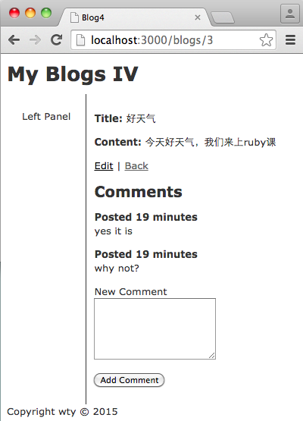
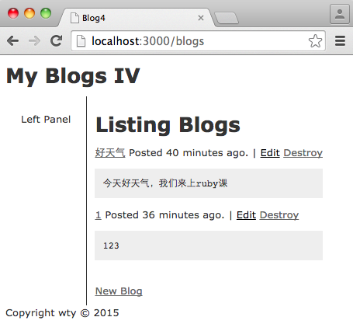
Layout
多个页面之间共享的部分——页面布局

Slide 35
页面布局
请阅读：
http://guides.rubyonrails.org/layouts_and_rendering.html
header
left
main
footer

Slide 36
views/layouts/application.html.erb
<!DOCTYPE html>
<html>
<head>
<title>Blogs3</title>
<%= stylesheet_link_tag "application", :media => "all" %>
<%= javascript_include_tag "application" %>
<%= csrf_meta_tags %>
</head>
<body>
<div id="banner">
<h1>My Blogs IV</h1>
</div>
<div id="left-panel">
Left Panel
</div>
<div id="main-panel">
<%= yield %>
</div>
<div id="footer">
Copyright wty &copy; 2012
</div>
</body>
</html>
修改layout view
修改样式表
assets/stylesheets/application.css
…
#left-panel {
float: left;
margin: 20px;
}
#main-panel {
float: left;
border-left: 1px solid;
padding: 10px
}
#footer {
clear: both
}

Slide 37
搜索与思考
如果希望有2种或以上的layout怎么办？
例如首页布局风格和其他页不一样？

Slide 38
Bootstrap前端
Bootstrap -是一组用于网站和网络应用程序开发的开源前端框架
https://github.com/twbs/bootstrap-rubygem

Slide 39
作业
将blog4实现，计时，看是否能够在15分钟内完成
提交到各自git代码库（website）blog4分支（注意从空白工程分枝，how？）
master
cookbook3
blog4

Slide 40
谢谢！
联系方式：沃天宇
办公室：新主楼G506
电话：8233924
电子邮件：woty@buaa.edu.cn

